Slide 1




中南大学《线性代数》开放式课堂建设组
线 性 代 数

Slide 2
线性代数教学章节
1
矩阵与行列式
2
矩阵的初等变换与向量空间
3
线性方程组
4
矩阵的特征问题
5
线性空间
6

Slide 3
第 1 章 矩阵与行列式
1.1 矩阵及其运算
1.2 行列式及其计算
1.3 方阵的逆
1.4 Gramer法则

Slide 4
第一章 矩阵与行列式
定义
1.4.1 线性方程组
矩阵形式
克拉默法则
定理
1.4.2 Gramer法则
例子

Slide 5



第一章 矩阵与行列式
1.4 Gramer 法则
问题
1.将线性方程组写成矩阵形式.
2.Gramer法则成立的前提是什么？线性方程组求解在什么情况下Gramer法则解决不了问题？

Slide 6
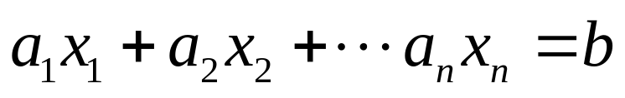
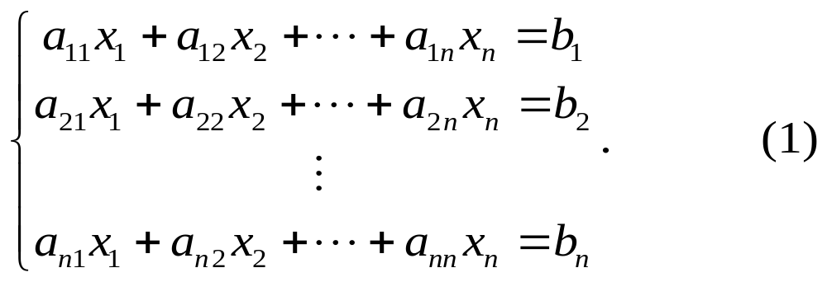
第一章 矩阵与行列式
问题1.将线性方程组写成矩阵形式.
1.4.1 线性方程组
具有 n 个未知数的方程
称为线性方程.
具有 n 个未知数 n 个线性方程构成的组合称为线性方程组,可写成:

Slide 7
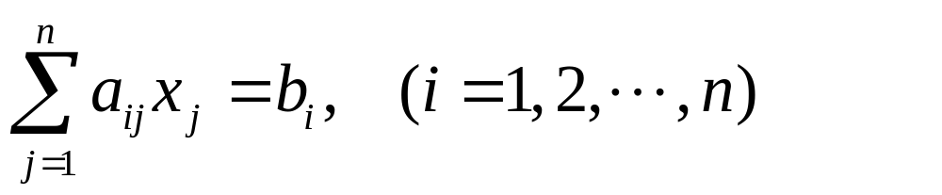

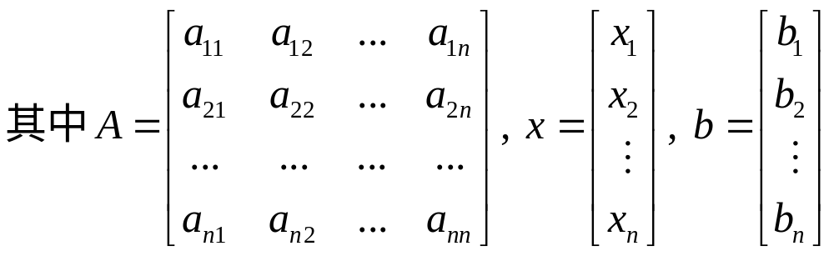

第一章 矩阵与行列式
或
称为线性方程组的系数矩阵
或
若b ≠ 0, 则称为 非齐次线性方程组:
若b = 0, 则称为齐次线性方程组:

Slide 8
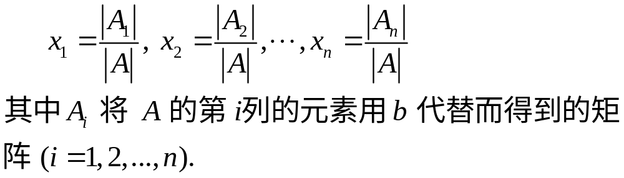
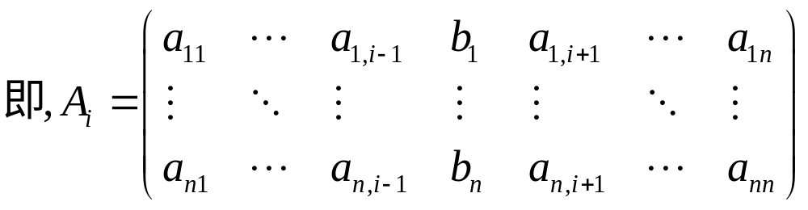
第一章 矩阵与行列式
问题2.Gramer法则成立的前提是什么？线性方程组求解在什么情况下Gramer法则解决不了问题？
1.4.2 Gramer 法则
Theorem 1 若 |A|≠0 , 则非齐次线性方程组 Ax=b 有唯一解:

Slide 9
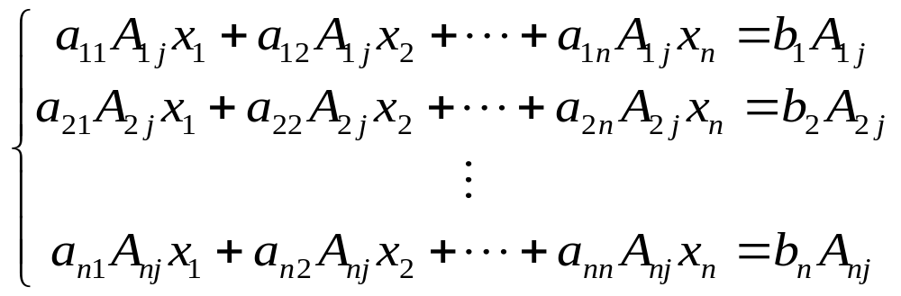
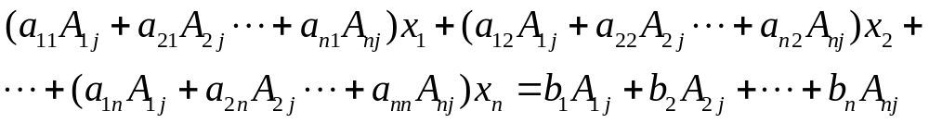
第一章 矩阵与行列式
Proof: 将 |A| 的第 j 列元素的代数余子式A_{1j} , A_{2j} , …, A_{nj} 依次乘方程组（1）的n个方程, 得
再将上面n个方程两边相加, 得

Slide 10
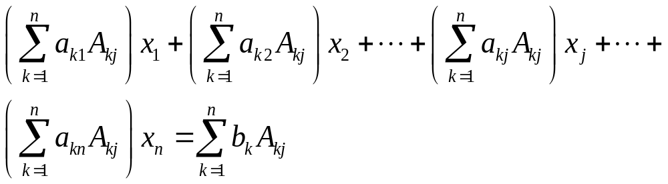
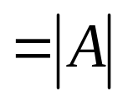

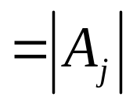
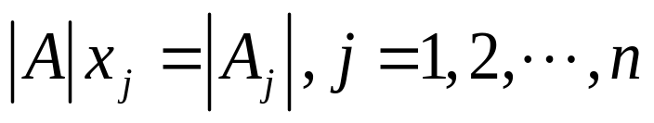
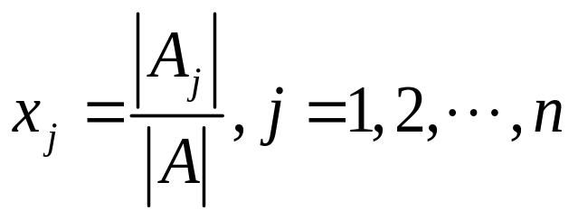
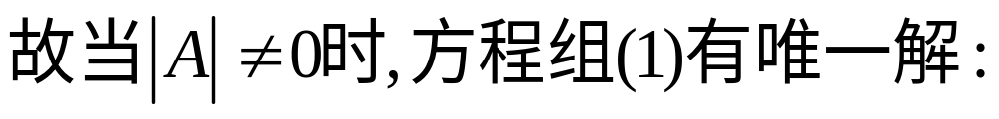
第一章 矩阵与行列式
即
根据代数余子式的性质得:

Slide 11
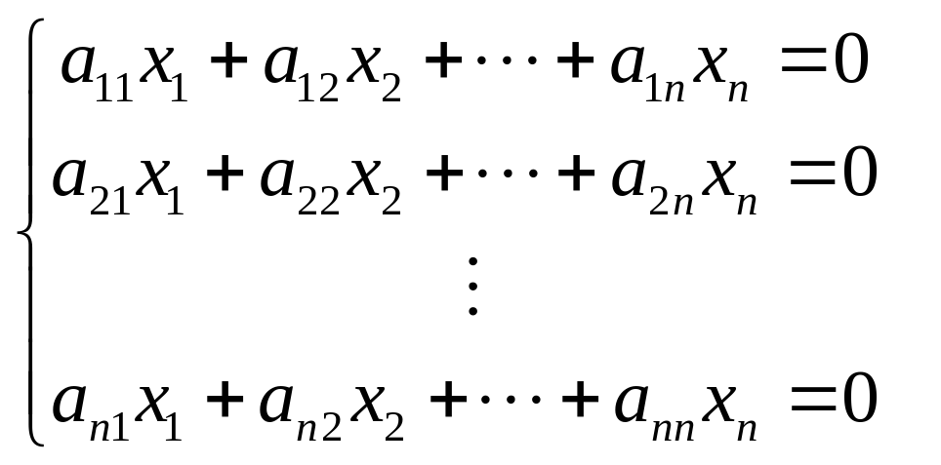
第一章 矩阵与行列式
Theorem 2 若 |A|≠0 , 则齐次线性方程组 Ax = 0, 即
有唯一零解 x₁= 0, x₂= 0, … , x_{n}= 0.
⇔若齐次线性方程组 Ax = 0有非零解, 则 |A|=0, 即, A 是一个奇异矩阵.

Slide 12
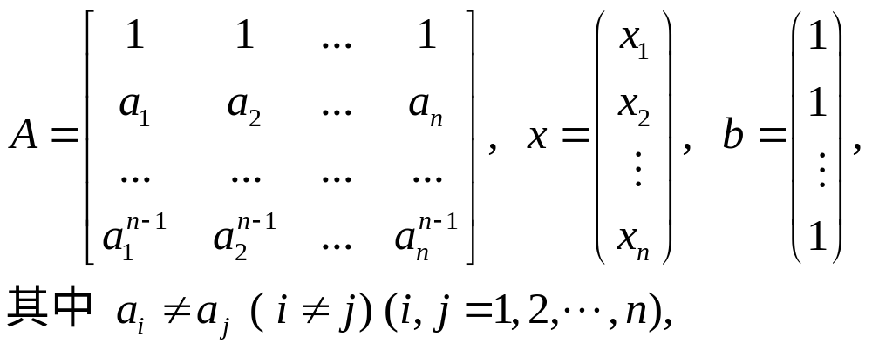
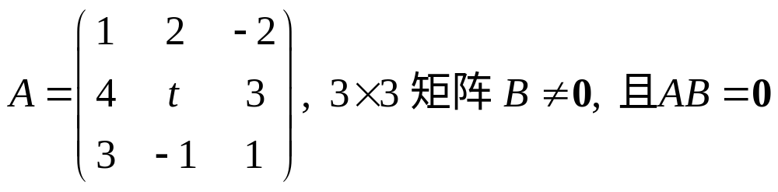
第一章 矩阵与行列式
例 1: 设
求方程 A^{T}x =b 的解.
例 2: 设
求 t .

Slide 13
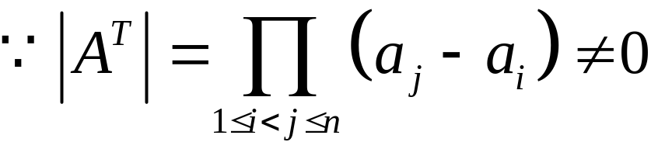
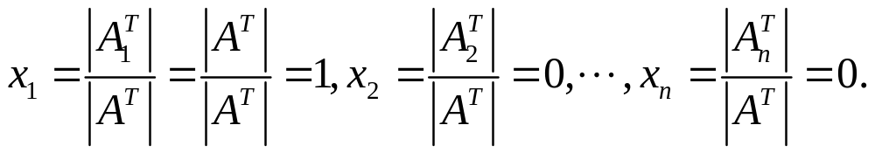
第一章 矩阵与行列式
例 1: 设
求方程 A^{T}x =b 的解.
解:
由 Cramer’法则知方程组有唯一解, 且

Slide 14
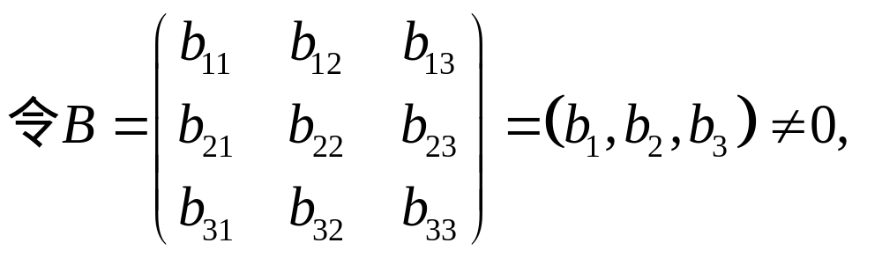
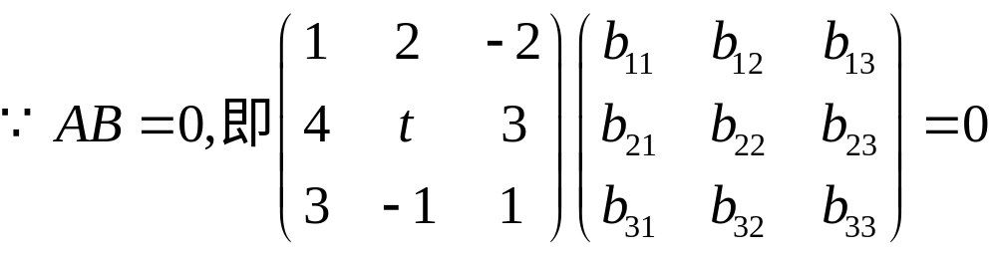
第一章 矩阵与行列式
例 2: 设
求 t .
解:

Slide 15
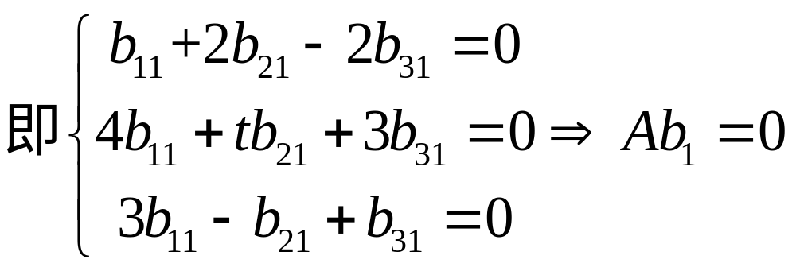
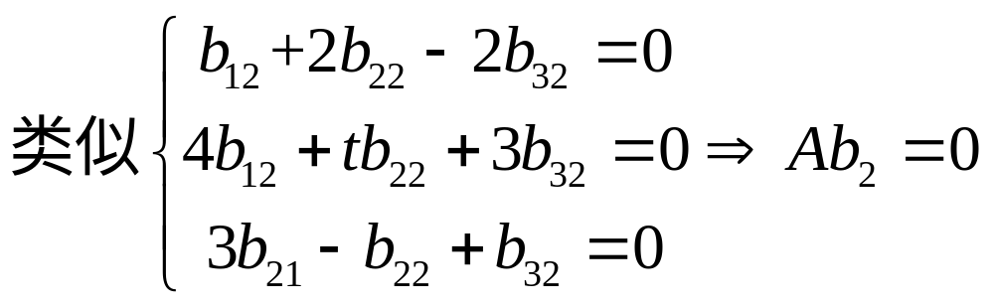
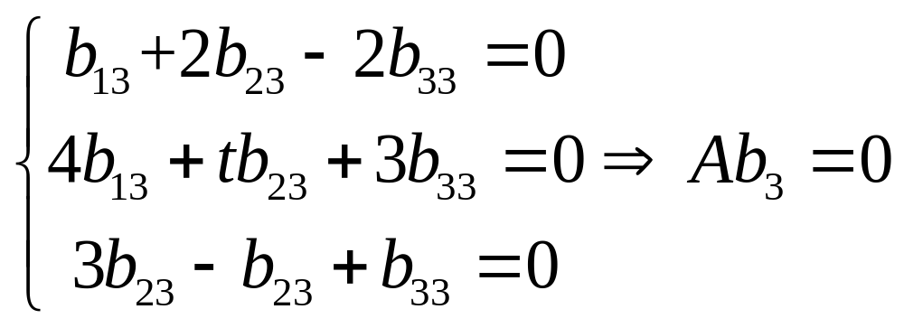
第一章 矩阵与行列式

Slide 16
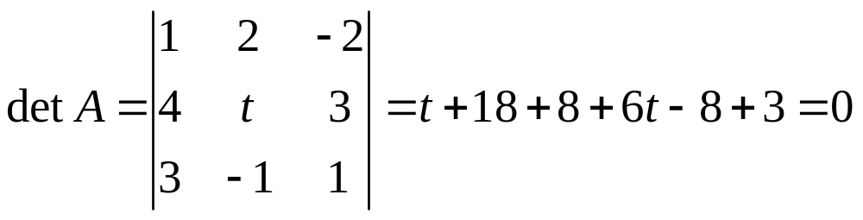
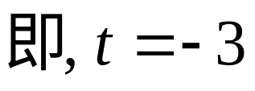
第一章 矩阵与行列式
∴ Ax = 0 有非零解.
由 Cramer’法则得:

Slide 17
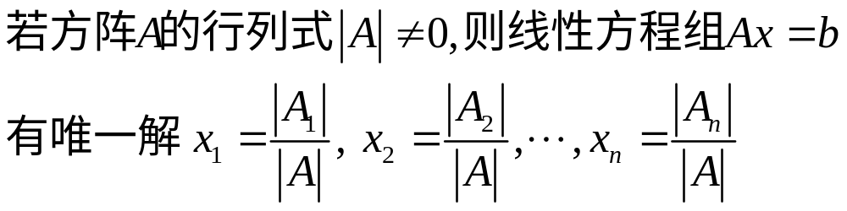
第一章 矩阵与行列式
内 容 小 结
1.Gramer法则
若 |A|≠0 , 则齐次线性方程组 Ax = 0 有唯一零解

Slide 18

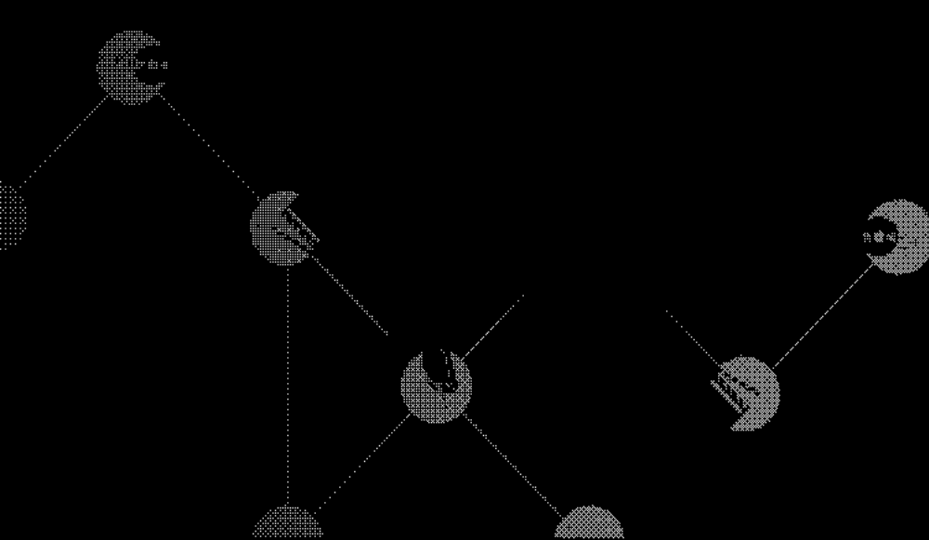




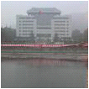
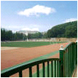
第一章 矩阵与行列式
谢 谢
中南大学《线性代数》开放式课堂建设组
‹
#
›

